Slide 1
ΕΞΙ ΣΚΕΠΤΟΜΕΝΑ ΚΑΠΕΛΑ & ΜΟΝΑΧΙΣΜΟΣ ΜΟΝΑΧΟΣ Ή ΜΌΝΟΣ;

Slide 2
ΆΣΠΡΟ ΚΑΠΕΛΟ
Ο μοναχισμός αποτελεί έναν από τους πανάρχαιους εκκλησιαστικούς θεσμούς ο οποίος γνώρισε στο διάβα των αιώνων εξελίξεις και σημαντικές αλλαγές στην οργάνωσή του.
Με τον όρο μοναχισμός στον Χριστιανισμό εννοείται το θρησκευτικό κίνημα των λαϊκών που με βάση το κήρυγμα του Ιησού αναζητούν την πνευματική τελειότητα (θέωση). Διακρίνεται σε δύο εκφάνσεις : τον αναχωρητικό και τον κοινοβιακό μοναχισμό.
Ο μοναχισμός εμφανίστηκε τον 4ο αιώνα ως κίνημα διαμαρτυρίας.

Slide 3
ΜΠΛΕ ΚΑΠΕΛΟ ΘΑ ΑΣΧΟΛΗΘΟΥΜΕ ΜΕ:
ΤΑ ΘΕΤΙΚΑ ΤΟΥ ΜΟΝΑΧΙΣΜΟΥ
ΤΑ ΑΡΝΗΤΙΚΑ ΤΟΥ ΜΟΝΑΧΙΣΜΟΥ
ΤΑ ΠΡΟΒΛΗΜΑΤΑ ΠΟΥ ΠΡΟΚΑΛΕΙ Ο ΜΟΝΑΧΙΣΜΟΣ ΔΙΑΙΣΘΗΤΙΚΑ

Slide 4
ΚΙΤΡΙΝΟ ΚΑΠΕΛΟ
Ο μοναχός πλέον μπορεί μέσω της άσκησης και κυρίως της ησυχίας να έρθει σε επαφή με τον Θεό μακριά από τις μέριμνες της κοσμικής ζωής οι οποίες τον αποσπούν από την επικοινωνία του με τον Θεό.
Ακόμη, μπορεί να κάτσει να σκεφτεί και να συλλογιστεί τα λάθη του.

Slide 5
ΜΑΥΡΟ ΚΑΠΕΛΟ
Η είσοδος σε μοναστήρι είναι μία μεγάλη και απότομη, θα θεωρούσα, αλλαγή που πραγματοποιείται στη ζωή του ανθρώπου. Αυτό έχει ως αποτέλεσμα να δημιουργηθεί αρκετή πίεση και άγχος σε υψηλό βαθμό στον μοναχό.
Κατά τη γνώμη μου αυτό είναι το κυριότερο πρόβλημα που θα πρέπει να αντιμετωπίσει ένας μοναχός.

Slide 6
ΚΟΚΚΙΝΟ ΚΑΠΕΛΟ
Το να γίνεις μοναχός μπαίνοντας σε μοναστήρι είναι μία δύσκολη απόφαση. Καλείσαι να αφήσεις πίσω σου πολλούς ανθρώπους που αγαπάς πραγματικά, όπως την οικογένειά σου αλλά και αξέχαστες συνήθειες και απολαύσεις.
Σήμερα που ζούμε σε μία εγωιστική και εγωπαθή κοινωνία ένας μοναχός καλείται να βοηθήσει όσους μπορεί να ανοιχτούν στον Θεό χωρίς όμως να περιμένει κάποιο «αντάλλαγμα» για αυτή του την πράξη.

Slide 7
ΤΕΛΙΚΑ Ο ΜΟΝΑΧΟΣ ΕΊΝΑΙ ΚΑΙ ΜΟΝΟΣ;
Κατά τη γνώμη μου πιστεύω πως ένας μοναχός δεν πρέπει να θεωρείται και μόνος. Αυτό γιατί όλοι έχουμε ανάγκη ο ένας τον άλλο.
Ακόμη είναι έτσι όλα διαμορφωμένα από τον Θεό ώστε όλοι μας να μπορούμε να στηριζόμαστε στους γύρω μας.
Επίσης όπως είχε αναφέρει και ο Μ. Βασίλειος όταν κάποιος ζει μόνος δεν μπορεί να μάθει τα ελαττώματά του αφού δεν έχει κανέναν να τον διορθώσει.

Slide 8
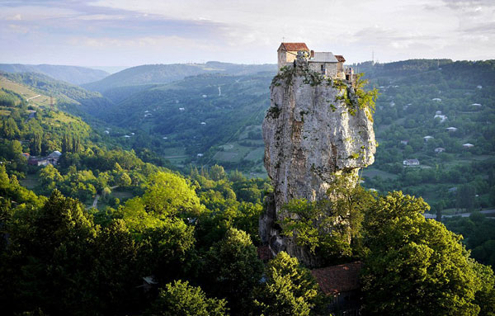
ΣΑΣ ΕΥΧΑΡΙΣΤΏ ΓΙΑ ΤΗΝ ΠΑΡΑΚΟΛΟΎΘΗΣΗ!!!
Φώτογλου Κωνσταντίνος
Β3
2022-23

